Slide 1
আজকের ক্লাসে সবাইকে স্বাগতম

Slide 2
পরিচিতি
পরিচিতি
আব্দুল মজিদ
সহকারী শিক্ষক
দীঘলবাক উচ্চ বিদ্যালয় ও কলেজ।
abdulmazidjoy91@gmail.com
Mob: 01727779725
শ্রেণিঃ নবম ও দশম।
বিষয়ঃ গনিত ।
অধ্যায়ঃ অষ্টম (চতুর্ভূজের সম্পাদ্য)
পাঠঃ ৮.৫ ।
সময়ঃ ৪৫ মিনিট।
তারিখ; ১১/০২/২০২০ ইং

Slide 3
আমরা এতক্ষন কিসের চিত্র দেখতে পেলাম ?
চতুর্ভূজের

Slide 4
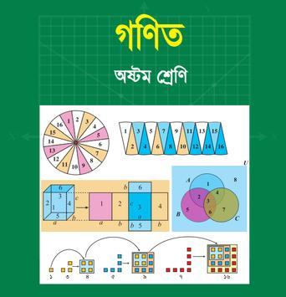
লক্ষ্য কর ও চিন্তা কর

Slide 5
0
1
2
3
4
5
6
7
8
9
10
11
12
13
14
15
0
1
2
3
4
5
6
7
8
9
10
11
12
13
14
15
cm
Abdul Mazid
Abdul Mazid
9
cm
13
14
15
0
1
2
3
4
5
6
7
8
10
11
12
Abdul Mazid
cm
বইটির চারদিকে রেখা টেনে আমরা কি অঙ্কন করলাম ?
একটি চতুর্ভূজ অঙ্কন করলাম।
0
1
2
3
4
5
6
7
8
9
10
11
12
13
14
15
Abdul Mazid
cm

Slide 6
আজকের পাঠ...
চতুর্ভূজ অঙ্কন

Slide 7
শিখন ফল
এই পাঠ শেষে শিক্ষার্থীরা ...
চতুর্ভূজ অঙ্কনের জন্য কতগুলো উপাত্তের প্রয়োজন তা বলতে পারবে।
যে পাঁচটি উপাত্ত দেওয়া থাকলে চতুর্ভূজ অঙ্কন করা যায় তা
বর্ণনা করতে পারবে।
চারটি বাহুর দৈর্ঘ্য ও একটি কোণ থাকলে কিভাবে চতুর্ভূজ
অঙ্কন করতে হয় তা বর্ণনা করতে পারবে।

Slide 8
একই রকম কয়টি কোণ আছে বলতো তোমরা ?
চিত্রটি মনোযোগ দিয়ে লক্ষ্য করি?
১০ টি, তাইনা বন্ধুরা?
কয়টি উপাত্ত দেখতে পাচ্ছ ?

Slide 9
নিম্নের পাঁচটি উপাত্ত দেওয়া থাকলে চতুর্ভুজ আঁকা যায়---
১। চারটি বাহু ও একটি কোণ ।
২। চারটি বাহু ও একটি কর্ণ।
৩। তিনটি বাহু ও দুইটি কর্ণ ।
৪। তিনটি বাহু ও এদের
অন্তর্ভূক্ত দুটি কোণ।
৫। দুইটি বাহু ও তিনটি কোণ ।
আমরা জানতে পারলাম---
তবে একটি চতুর্ভূজের চারটি বাহু ও একটি কোণ দেওয়া থাকলে চতুর্ভূজটি আঁকা যাবে।
একটি চতুর্ভূজের ৪ টি বাহু,
৪ টি কোণ ও দুইটি কর্ণ থাকে।

Slide 10
একক কাজ
সময়ঃ ৩ মিনিট
১। একটি চতুর্ভূজের কয়টি উপাত্ত আছে?
২। কমপক্ষে কয়টি উপাত্ত থাকলে চতুর্ভূজ আঁকা সম্ভব ও কি কি?

Slide 11
চারটি বাহুর দৈর্ঘ্য ও একটি কোণ থাকলে কিভাবে চতুর্ভূজ
অঙ্কন করতে হয় তা মনোযোগ দিয়ে দেখি---
(a)
(b)
2
(c)
4
6
9
10
12
13
14
15
0
1
3
5
7
8
11
Abdul Mazid
cm
0
1
2
3
4
5
6
8
9
10
11
12
13
14
15
(d)
7
Abdul Mazid
cm
0
1
2
3
4
5
6
7
8
9
10
11
12
13
14
15
Abdul Mazid
cm
0
1
2
3
4
5
6
7
8
9
10
11
12
13
14
15
0
1
2
3
4
5
6
7
8
9
10
11
12
13
14
15
cm
Abdul Mazid
Abdul Mazid
cm
X
0
1
2
3
4
5
6
7
8
9
10
11
12
13
14
15
Abdul Mazid
cm
x

Slide 12
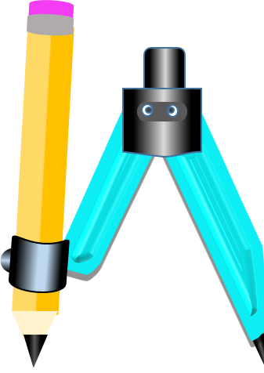
চারটি বাহুর দৈর্ঘ্য ও একটি কোণ থাকলে কিভাবে চতুর্ভূজ অঙ্কন করতে হয় তা মনোযোগ দিয়ে দেখি---
F
(a)
(b)
(c)
(d)
A
c
0
1
2
3
4
5
6
7
8
9
10
11
12
13
14
15
D
Abdul Mazid
cm
0
1
2
3
4
5
6
7
8
9
10
11
12
13
14
15
b
B
Abdul Mazid
cm
0
1
2
3
4
5
6
7
8
9
10
11
12
13
14
15
Abdul Mazid
cm
d
X
X
B
a
C
E
0
1
2
3
4
5
6
7
8
9
10
11
12
13
14
15
Abdul Mazid
cm
অংকনের বিবরনঃ
যেকোনো রশ্মি BE থেকে BC= a নিই। B বিন্দুতে $<EBF=<X$ আঁকি। (২) BF থেকেBA= b নেই Aও Cকে কেন্দ্র করে যথাক্রমে c ও d এর সমান ব্যাসার্ধ নিয়ে $<ABC$ ও এর অভ্যন্তরে দুইটি বৃত্ত চাপ আঁকি। এরা পরস্পপর D বিন্দুতে ছেদ করে। (৩) A ও D এবং C ও D যোগ করি। তাহলে ই উদ্দিষ্ট চতুর্ভূজ।
x
x

Slide 13
দলীয় কাজ
চারটি বাহুর দৈর্ঘ্য ও একটি কোণ থাকলে কিভাবে চতুর্ভূজ
অঙ্কন করতে হয় তা বিবরণসহ লিখ।

Slide 14
চারটি বাহুর দৈর্ঘ্য ও একটি কোণ থাকলে কিভাবে চতুর্ভূজ অঙ্কন করতে হয় তা মনোযোগ দিয়ে দেখি---
(a)
F
(b)
(c)
(d)
A
c
D
b
B
d
X
X
B
a
C
E
১। যেকোনো রশ্মি BE থেকে BC= a নিই। B বিন্দুতে $<EBF=<X$ আঁকি। (২) BF থেকেBA= b নেই Aও Cকে কেন্দ্র করে যথাক্রমে c ও d এর সমান ব্যাসার্ধ নিয়ে $<ABC$ ও এর অভ্যন্তরে দুইটি বৃত্ত চাপ আঁকি। এরা পরস্পপর D বিন্দুতে ছেদ করে। (৩) A ও D এবং C ও D যোগ করি। তাহলে ই উদ্দিষ্ট চতুর্ভূজ।
x
x

Slide 15
মূল্যায়ন
১। একটি চতুর্ভূজের সর্বমোট কয়টি উপাত্ত রয়েছে ?
দশটি।
২। একটি চতুর্ভূজ আঁকতে কয়টি অনন্য নিরপেক্ষ উপাত্তের প্রয়োজন?
পাঁচটি ।
৩। একটি বাহু ও একটি কোণ দেওয়া থাকলে, রম্বস আঁকা যায় এখানে চারটি বাহু ?
সমান।
৪। একটি বাহু দেওয়া থাকলে, বর্গ আঁকা যায় এখানে চারটি বাহু ও কোণ?
সমান ও সমকোণ ।
৫। দুইটি বাহু ও তিনটি কোন দেওয়া থাকলে কি চতুর্ভুজ আঁকা যাবে ?
হ্যা ।
Notes:
সময়—৫ মিনিট।। শিক্ষক সঠিক উত্তর শিক্ষার্থী দ্বারা বোর্ডে লেখাতে পারেন।

Slide 16
প্রশ্নোত্তর পর্ব
তোমাদের কোন প্রশ্ন থাকলে বলতে পারো ?

Slide 17
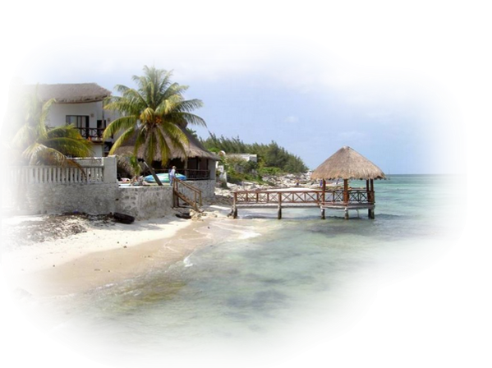
*বাড়ির কাজ*

Slide 18
ধন্যবাদ

